Slide 1
第一节
合成高分子化合物的基本方法

Slide 2
一、有机高分子化合物
阅读教材第五章序言部分回答：
1、有机高分子化合物与小分子有机物的不同：
（1）相对分子质量的大小不同:
（2）基本结构不同：
（3）性质不同：

Slide 3
2、有机高分子化合物的几个概念：
阅读教材P100，回答：
（1）链节：
（2）聚合度：
（3）单体：
（4）聚合物的平均相对分子质量：

Slide 4
催 化 剂
如：nCH₂=CH₂ [CH₂—CH₂]_{n}
单体
链节
聚合度
M_{聚合物}= 链节的相对质量×n

Slide 5
二、合成高分子有机化合物的基本方法
(一)加成聚合反应（加聚反应）
1、概念：由含有不饱和键的化合物分子以加成反应的方式结合成高分子化合物的反应叫加成聚合反应，简称加聚反应。
得到的高分子化合物结构呈线型。
2、加聚反应方程式书写：

Slide 6
写出下列化合物发生加聚反应的化学方程式。
第一组：
CH₂=CHCH₃、 CH₂=CHCN、
CH₂=CHCOOH CH≡CCH₃
第二组：（1，3-丁二烯型）
CH₂=CH—CH=CH₂、
CH₂=C(CH₃)—CH=CH₂
小结：1，3-丁二烯型的单体聚合时，主链上的单双键相互替换即可。

Slide 7
第三组：（共聚反应）
CH₂=CH₂和CH₂=CHCN，
CH₂=CH—CH=CH₂ 和CH₂=CHCN
小结：方法类似第一、二组，仅需将不饱和碳链进行连接即可，其他仍视为支链。

Slide 8
3、加聚反应的特点:
（1）单体含不饱和键：
（2）没有副产物生成；
（3）链节和单体的化学组成相同。
(聚合物相对分子质量为单体相对分子质量的整数倍)。
如烯烃、二烯烃、炔烃、醛等。

Slide 9
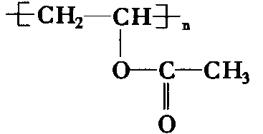

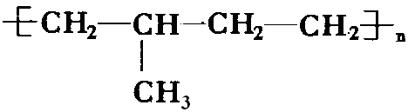
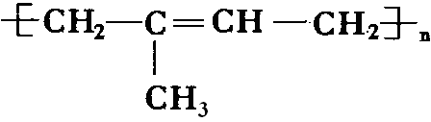
4、加聚反应生成高聚物的单体的判断
教材P101的学与问

Slide 10
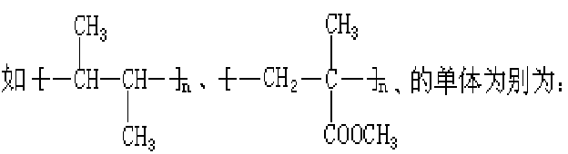
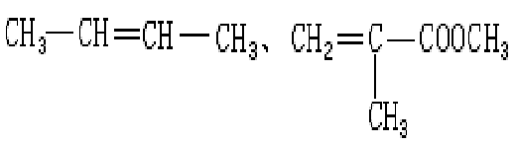
（1）凡链节的主碳链为两个碳原子，其单体必为一种。将链节的两个半键闭合即为单体。

Slide 11
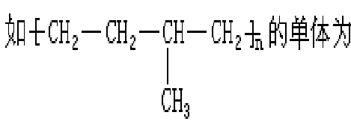

（2）凡链节中主碳链为4个碳原子，无碳碳双键结构，其单体必为两种，从主链中间断开后，再分别将两个半键闭合即得单体。

Slide 12
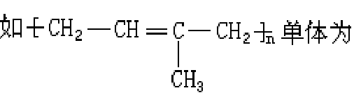
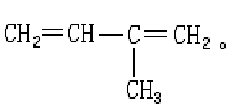
（3)凡链节中主碳链为4个碳原子，含有碳碳双键结构，单体为一种，属二烯烃：
[规律] : “见双键、四个C；无双键、两个C”划线断开，然后将半键闭合.

Slide 13
5、常见的加聚反应
含一个碳碳双键的单体的加聚：如聚丙烯
含共轭双键的单体的加聚：如聚1，3-丁二烯
不同烯烃的共聚：如乙烯与丙烯加聚
含碳氧双键的单体的加聚：如聚甲醛
含碳碳三键的单体的加聚：如聚乙炔

Slide 14


【例1】人造象牙中，主要成分的结构是
它是通过加聚反应制得的，则
合成人造象牙的单体是（ ）
A. (CH₃)₂O B. HCHO
C.CH₃CHO D.CH₃OCH₃
B
【例2】有机玻璃（聚丙烯酸甲酯）的结构简式可用下式表示。设聚合度n为3000。回答下列问题：（1）指出有机玻璃的单体和链节；（2）求有机玻璃的相对分子质量；
丙烯酸甲酯
丙烯酸甲酯的分子量×3000

Slide 15



【例3】下列单体中，在一定条件下能发生加聚反应生成
C
的是（ ）
2
B.
A
C. CH₃CH=CH₂ 和CH₂=CH₂ D. CH₃CH=CH₂

Slide 16

【例4】工程塑料ABS树脂合成时用了三种单体，ABS树脂的结构简式是：
这三种单体的结构简式分别是： 、 、 。

Slide 17


请同学们写出下列反应的化学方程式，并说明断成键的特点
1、乙酸与乙醇酯化反应
2、两个甘氨酸分子形成二肽

Slide 18
乙酸和乙醇分别是一元酸和一元醇，如果用二元酸和二元醇发生酯化反应，就会得到连接成链的聚合物（简称聚酯）：
该反应与加聚反应不同，在生成聚合物的同时，还伴有小分子副产物（如：H₂O等）的生成。这类反应我们称之为“缩聚反应”。

Slide 19
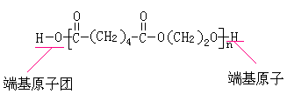
缩聚反应的特点：
（1）缩聚反应的单体往往是具有双官能团（如—OH、—COOH、—NH₂、—X及活泼氢原子等）或多官能团的小分子；
（2）缩聚反应生成聚合物的同时，还有小分子副产物（如H₂O、NH₃、HCl等）生成；
（3）所得聚合物链节的化学组成与单体的化学组成不同；
（4）缩聚物结构式要在方括号外侧写出链节余下的端基原子或原子团（这与加聚物不同，而加聚物的端基不确定，通常用横线“—”表示。）

Slide 20
（二）缩合聚合反应
1、概念：有机小分子单体间反应生成高分子化合物，同时产生小分子副产物的反应，叫缩合聚合反应；简称缩聚反应。（酯化、成肽…）
2、缩聚反应方程式的书写：
（1）缩聚物结构式要在方括号外侧写出链节余下的端基原子或原子团。（这与加聚物不同，而加聚物的端基不确定，通常用横线“—”表示。）

Slide 21
（2）单体物质的量与缩聚产物结构式的下角标要一致；由一种单体进行缩聚时生成小分子的物质的量应为（n-1）；由两种单体进行缩聚反应生成小分子的物质的量应为（2n-1）。

Slide 22
nHOOC(CH₂)₄COOH+nHOCH₂CH₂OH
单 体
端基原子
催化剂
HO OC(CH₂)₄COOCH₂CH₂O _{n}H
+(2n-1)H₂O
端基原子团
链节
聚合度
M_{聚合物}= 单体的相对质量×n - (2n-1) ×18

Slide 23
3、缩聚反应的特点：
*缩聚反应的单体往往是具有双官能团（如—OH、—COOH、—NH₂、—X及活泼氢原子等）或多官能团的小分子；
*单体和聚合物的组成不同；
*反应除生成聚合物外，还有小分子生成（如H₂O、NH₃、HCl等） 。
*书写方式不同；
*含有两个官能团的单体缩聚后生成的聚合物呈线型结构。

Slide 24

教材P102的学与问
你能看出下列聚合物是由什么单体缩聚而成呢？

Slide 25




【例】下列高聚物经简单处理可以从线型结构变成体型结构的是
A.
B C
线型结构的高聚物上如果还有能起反应的官能团,当它与别的物质发生反应时,高分子链之间将形成化学键,从而形成高分子的体型结构.
B.
C.
D.

Slide 26
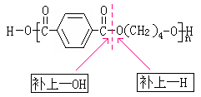
4、由缩聚反应生成高聚物的单体的判断
常用“切割法”，如下图示：

Slide 27
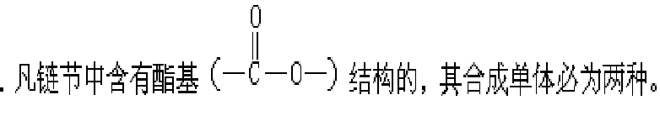
（1）
从酯基中间断开，在羰基上加羟基，在氧原子上加氢原子得到羧酸和醇。
如已知涤纶树脂的结构简式为

Slide 28



（2）凡链节为H OH结构的，其单体必为一种，在链节的-NH上加氢原子、羰基上加羟基， 所得氨基酸为单体。
如H OH的单体是

Slide 29
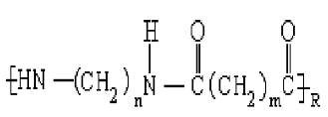


（3）
凡链节为H OH结构的单体
必是两种 ，可从 上断开，在-NH上加氢原子，在羰基上加羟基，得到二胺和二酸即为单体。
如H OH的单体是
和HOOC(CH₂)mCOOH。

Slide 30


5、缩聚反应类型
① 由一种单体
聚—6—羟基己酸
n mol 单体中含—COOH官能团（或—OH）的物质的量为：n mol， 而在反应中，有一个端基（—COOH）是没有参与反应的，故生成水的物质的量为：（n-1） mol

Slide 31

②由两种单体：
和
n mol
n mol
进行缩聚反应，n mol
单体含—COOH的物质的量为2 n mol，而在反应中，有一个端基（—COOH）是没有参与反应的，故生成水的物质的量为：（2n-1） mol。

Slide 32
按官能团分类：
醇酸缩聚：
羟酸缩聚：如聚乳酸
氨基与羧基缩聚：
氨基酸缩聚：
醛酚缩聚：如酚醛树脂

Slide 33

加聚反应与缩聚反应特点对比
反应类型 | 加 聚 | 缩 聚
反应物种类
反应物特征
生成物特征
产物种类
相同或不同单体
相同或不同单体
含有不饱和键
含有特征官能团
聚合物与单体具有相同的组成,主链上一般只有碳原子
聚合物与单体组成有所不同,主链上除有碳原子外还有其他
只有聚合物
有聚合物和小分子

Slide 34
合成高分子化合物单体的判断方法
1.先判断反应的类型：判断高聚物反应的类型要根据高聚物中键的特点和产物的情况确定。
2.加聚物的单体判断关键是：根据链节中碳碳键的特点分析是单烯烃的加聚还是二烯烃的加聚
3.缩聚物的单体的判断的关键是键的断的位置以及断键后应该加什么样的基团。

Slide 35


练习
1、写出下列单体聚合成聚合物的化学方程式
1）CH₂=CHCl
2）
3）

Slide 36
2、有机玻璃（聚丙烯酸甲酯）的结构简式可用
表示。设聚合度n为3000。回答下列问题：
（1）指出有机玻璃的单体和链节；
（2）求有机玻璃的相对分子质量；

Slide 37




3、下列化合物中
a.
b.
c.
d.
e.
f.
(1)可发生加聚反应的一个化合物是 ，加聚物的结构式为 。
（2）可发生缩聚反应的一个化合物是 ，缩聚物的结构式为 。
（3）可发生缩聚反应的两个化合物是 和 ，缩聚物的结构式为 。

Slide 38
作业
P₁₀₃习题2

